Slide 1

Цифрова схемотехніка
  Заняття 8. Інтерфейси пристоїв для роботи з мікросхемами

Slide 2
I2C Інтерфейс
Інтерфейс I2C (Inter-Integrated Circuit) був розроблений у 1982 році компанією Philips Semiconductor (зараз це NXP Semiconductors😑). У перші роки використання ліцензія на I2C була потрібна для комерційного застосування, зокрема для виробництва мікросхем із підтримкою цього протоколу. Зараз патент на I2C закінчився,
Мета створення:
- Спрощення комунікації між мікросхемами на одній друкованій платі
- Зменшення кількості з’єднувальних ліній (усього 2 лінії)
- Універсальне рішення для підключення різних пристроїв (сенсори, пам'ять, RTC тощо)
Особливості протоколу I2C
1. Кількість ліній:
- SDA (Serial Data) — лінія передачі даних
- SCL (Serial Clock) — лінія синхронізації
2. Тип зв'язку: Послідовний синхронний
3. Архітектура:
- Master-Slave (ведучий-підлеглий) Controller-Target
- Можливість підключення кількох пристроїв до однієї шини (мультимастер, мультислейв)

Slide 3
I2C Інтерфейс
Типові пристрої, підключені до I2C-шини:
- «Розумні» приктрої, наприклад мікроконтролер
- Універсальні електронні компоненти:
  Драйвери для LCD і LED
  Віддалені порти вводу-виводу (GPIO expanders )
  Оперативна пам’ять (RAM) і енергонезалежна пам’ять (EEPROM)
  Годинники реального часу (RTC)
  АЦП (Аналого-цифрові перетворювачі) і ЦАП (Цифро-аналогові перетворювачі)
- Спеціалізовані пристрої:
  Цифрові тюнери і сигнальні процесори для радіо- та відеосистем
  Датчики температури

Slide 4
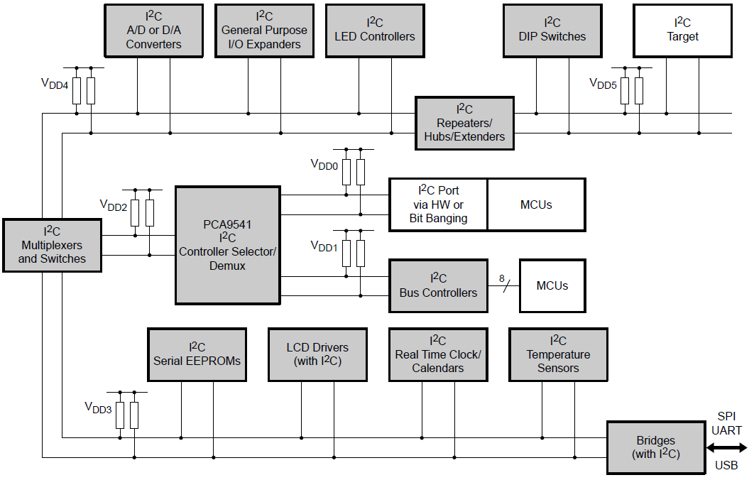
Приклад використання І2С
https://www.nxp.com/docs/en/user-guide/UM10204.pdf

Slide 5
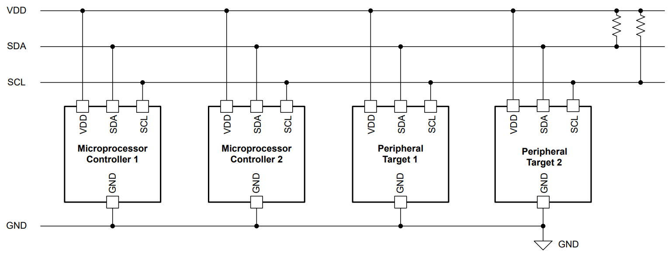
Приклад використання І2С
!
1. Для коректної роботи на обох лініях (SDA і SCL) обов’язково використовуються підтягувальні резистори
2. Типова схема реалізації фізичного рівня I2C показує, як підключаються всі пристрої до спільної шини через підтягувальні резистори (зазвичай 4.7кОм або 10кОм) (розрахунок тут)
Коментар Олега С: Я використовую 2.2кОм, інколи нижчі номінали, залежно від швидкості передачі

Slide 6
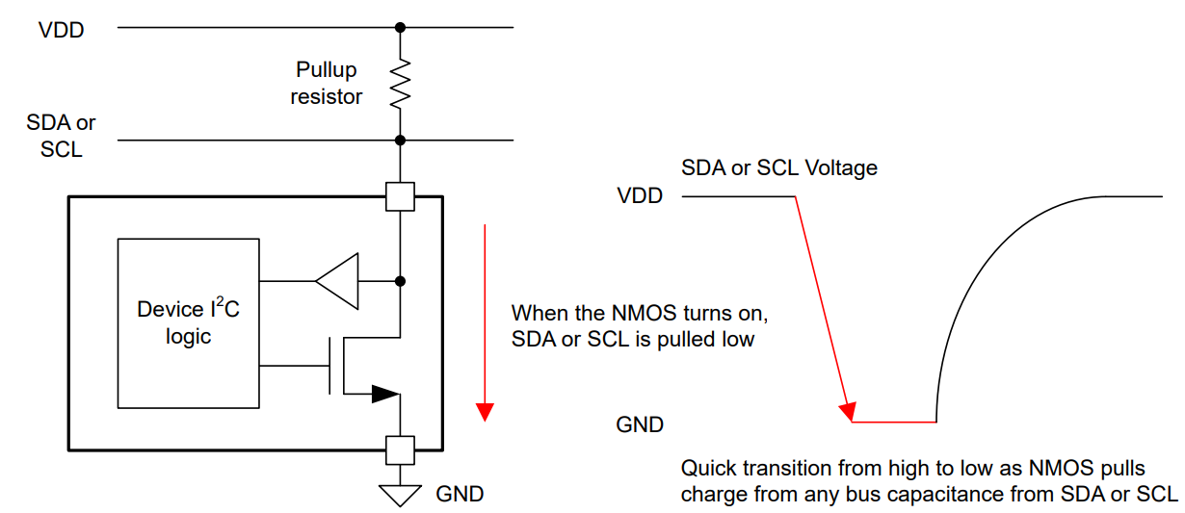
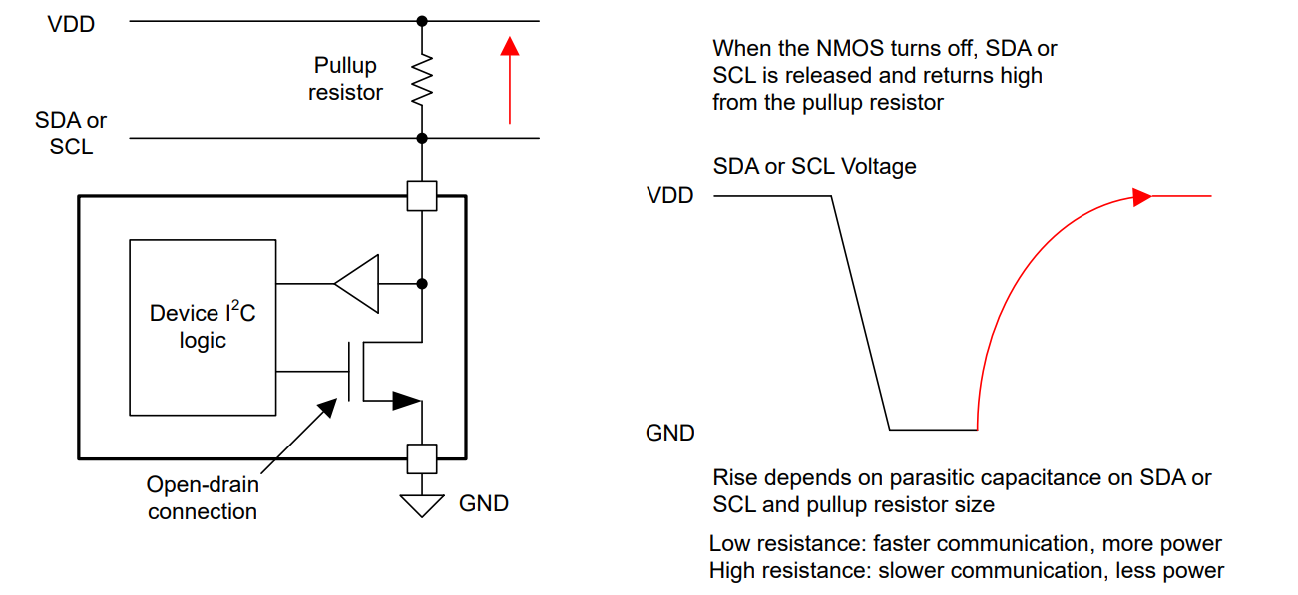
З'єднання I2C ІнтерфейсУ
1. Коли NMOS увімкнено, лінія SDA/SCL притягується до низького рівня (GND) через резистор.
2. Перехід від високого до низького рівня відбувається швидко завдяки NMOS.
3. Швидкість переходу залежить від сили керування NMOS і ємності шини.
1. Коли NMOS вимикається, підтягувальний резистор підтягує лінію SDA або SCL до VDD.
2. На малюнку 2-3 показано, як лінія підтягується до високого рівня при вимкненому NMOS.
3. Перехід відбувається повільніше через ємність шини і відсутність активного керування.

Slide 7
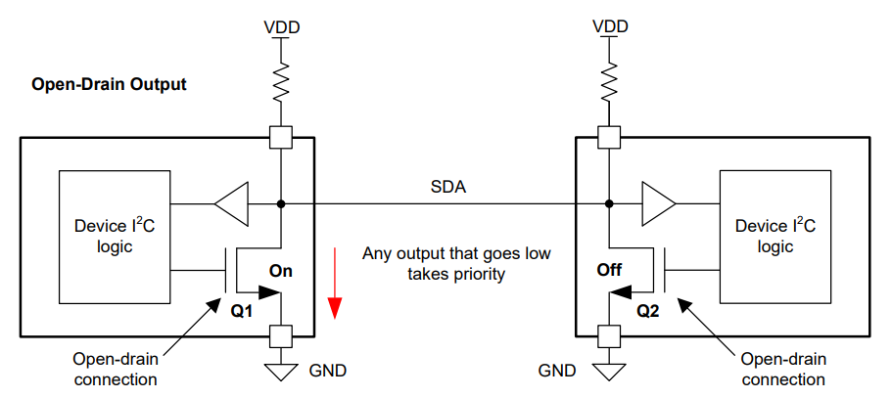
З'єднання I2C ІнтерфейсУ. Чому Open Drain?
- Перевага використання відкритого стоку в I2C — відсутність короткого замикання (кз) на шині.
- Завдяки відкритому стоку кілька пристроїв можуть бути підключені до однієї лінії без кз.
- Якщо будь-який пристрій притягує лінію до низького рівня, лінія буде низькою.
- Такий тип підключення є "AND-з’єднанням", де вихід є логічним AND всіх виходів, підключених разом
(дивитись заняття №2😉).

Slide 8
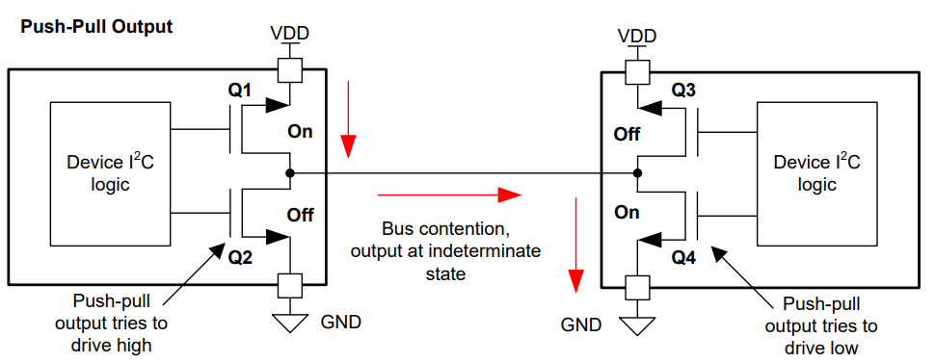
З'єднання I2C ІнтерфейсУ. Чому не push pull?
- У випадку з виходом push-pull, якщо два пристрої активні на шині і один вихід високий, а інший низький, це призводить до колізії (bus contention), яка може мати невизначений стан.
- Такі колізії можуть призвести до того, що лінія встановлюється на середньому рівні напруги, і створюється шлях для великої кількості струму через дуже малий опір.
- В результаті такої колізії через низький опір може протікати значна кількість струму, що може пошкодити пристрої.

Slide 9
Протокол і інтерфейс
Протокол - це набір правил і стандартів для обміну даними між пристроями. Визначає, як дані
передаються, як відбувається синхронізація та як обробляються помилки. Протокол описує, які
дії повинні виконуватись для правильного обміну інформацією.
Інтерфейс - це фізичний або логічний канал для з’єднання пристроїв, що дозволяє їм взаємодіяти.
Інтерфейс включає апаратну частину (наприклад, порти, роз'єми) та протокол обміну даними.
Інакше кажучи, інтерфейс — це середовище, через яке реалізується протокол.

Slide 10
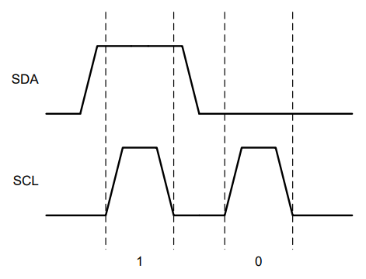
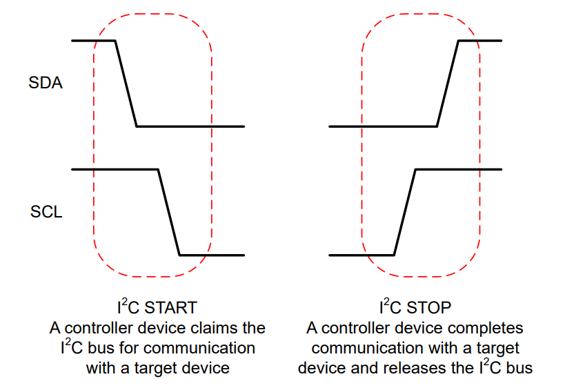
I2C протокол
- I2C використовує біти (0,1) для комунікації.
- SDA передає дані, а SCL синхронізує передачу.
- 1: SDA не змінюється, резистор підтягує лінію до високого рівня.
- 0: SDA притягує лінію до низького рівня.
- Біт передається під час тактування SCL.
- SDA не змінюється між фронтами SCL для дійсного біта.
- Зміни SDA між фронтами SCL — умови START або STOP.
- I2C комунікація починається з умови START від контролера.
- Якщо шина вільна, контролер захоплює її, посилаючи START: спочатку SDA, потім SCL до низького рівня.
- Це сигналізує про захоплення шини та блокування комунікації інших контролерів.
- Після завершення комунікації SCL і SDA підтягуються до високого рівня, що вказує на умову STOP.
- Умова STOP звільняє шину для інших контролерів.

Slide 11
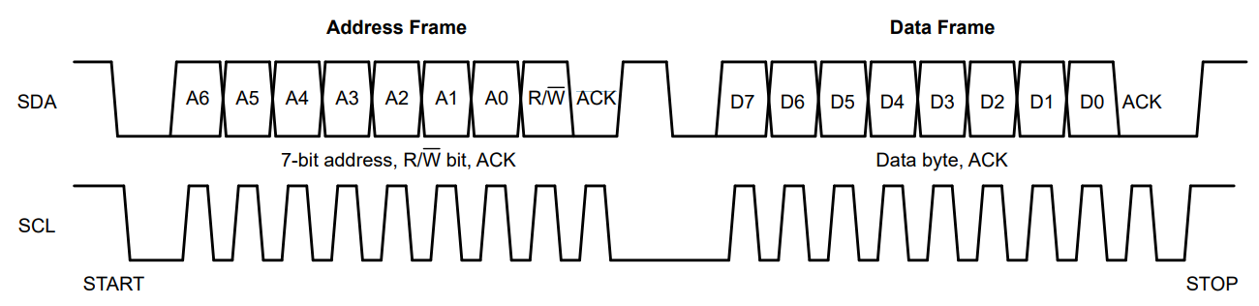
I2C протокол. Початок
- Протокол I2C розділений на фрейми. Комунікація починається з адресного фрейму після START.
- Адресний фрейм супроводжується одним або кількома даними фреймами, кожен з яких складається з одного байта.
- Кожен фрейм має біт підтвердження для індикації отримання даних цільовим пристроєм або контролером.
- Контролер ініціює START, спочатку притягуючи SDA, потім SCL для захоплення шини.
- Кожен пристрій I2C має унікальну адресу. Адреса складається з 7 бітів, що дозволяє мати до 128 унікальних адрес.
- Адреса передається через SDA (дані) та SCL (тактовий сигнал).

Slide 12
I2C протокол. Продовження...
- 8-й біт після адреси — це біт читання/запису (R/W): 1 — для читання, 0 — для запису.
- Після кожного байта даних додається біт ACK для підтвердження успішної передачі.
- Після передачі адреси цільовий пристрій підтверджує отримання, притягуючи SDA під час такту SCL.
- Якщо біт високий — NACK, комунікація не вдалася.
- Після адресного фрейму йдуть один або більше даних фреймів. Кожен фрейм має ACK після передачі байта.
- Після завершення комунікації контролер відправляє STOP умову: спочатку звільняється SCL, потім SDA.
- Це базовий протокол для I2C комунікації між контролером і цільовим пристроєм.
- У деяких випадках, для зчитування з пристрою, спочатку відправляється запис для вказання реєстру для читання.

Slide 13
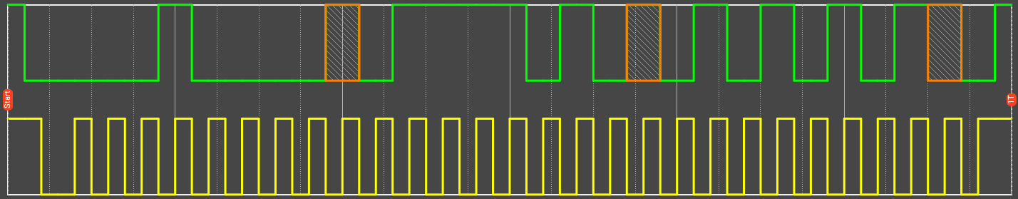
Random write command
SDA
SCL
Target device address (0x08)
Target register address to write (0x7A)
Data (0x55)
ACK
Stop
Start
R/nW
ACK
ACK
Random I2C Write (Випадковий запис I2C)
- Контролер надсилає умову START, щоб захопити шину.
- Відправляється адресний фрейм з 7-бітною адресою пристрою і бітом запису (R/W = 0).
- Після отримання ACK від Target пристрою контролер надсилає адресу внутрішнього регістра, куди будуть записані дані.
- Контролер передає байт даних, який потрібно записати, і чекає ACK від цільового пристрою.
- Після успішного запису контролер завершує комунікацію, надсилаючи STOP умову.

Slide 14
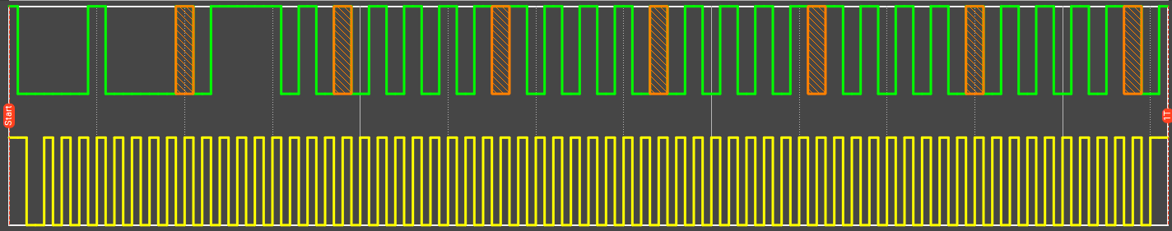
Sequential Write command
SDA
SCL
Target device address (0x08)
Target register address to write 0x7A
Write Data1
(reg 0x7A)
Write Data2
(reg 0x7B)
Write Data3
(reg 0x7C)
Write Data4
(reg 0x7D)
Write Data5
(reg 0x7E)
Stop
Start
Sequential I2C Write (Послідовний запис I2C)
- Контролер ініціює START і відправляє адресу пристрою з бітом запису (R/W = 0).
- Після ACK надсилається адреса внутрішнього регістра.
- Контролер послідовно передає кілька байтів даних. Після кожного байта Target відповідає ACK.
- Запис триває, поки контролер не надішле STOP умову, завершуючи передачу даних.

Slide 15
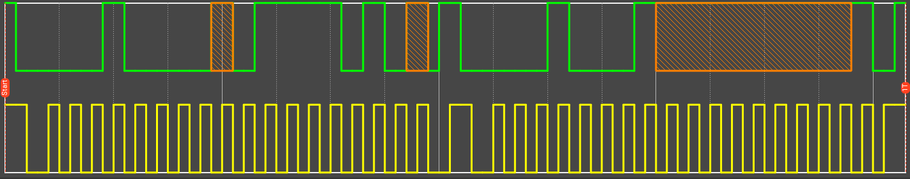
Random read command
SDA
SCL
Target register address to write (0x7A)
Target device address (0x08)
Target device address (0x08)
Read data from Target device
Stop
Start
ACK
ACK
NACK
R/nW
ACK
Restart
R/nW
“Pointer set”
Random I2C Read (Випадкове зчитування I2C)
- Контролер ініціює START і відправляє адресу пристрою з бітом запису (R/W = 0).
- Після ACK надсилається адреса внутрішнього регістра, з якого потрібно зчитати дані.
- Контролер надсилає повторну START умову і знову відправляє адресу пристрою, але вже з бітом читання (R/W = 1).
- Пристрій відповідає ACK і надсилає байт даних зі вказаного регістра.
- Контролер завершує зчитування, надсилаючи NACK після отримання даних і формуючи STOP умову.

Slide 16
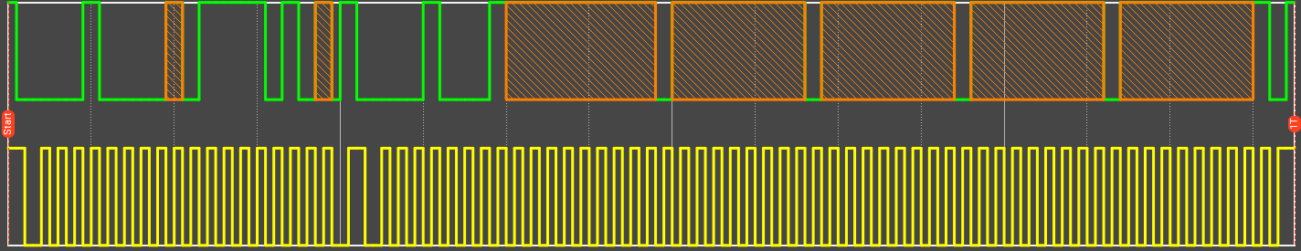
Sequential read command
Stop
Read
Data3
(reg 0x7C)
Read
Data4
(reg 0x7D)
Read
Data5
(reg 0x7E)
NACK
“Pointer set”
Target device address (0x08)
Read Data1
(reg 0x7A)
Read
Data2
(reg 0x7B)
Restart
Sequential read command (послідовне читання І2С):
- Контролер ініціює START і відправляє адресу пристрою з бітом запису (R/W = 0).
- Після ACK надсилається адреса першого регістра для зчитування.
- Контролер надсилає повторну START умову і адресу пристрою з бітом читання (R/W = 1).
- Target пристрій починає послідовно надсилати байти даних із внутрішніх регістрів.
- Після кожного байта контролер надсилає ACK, щоб продовжити зчитування.
- Після останнього отриманого байта контролер надсилає NACK і формує STOP умову.

Slide 17
Режими І2С
Режим I2C | Швидкість | Кількість пристроїв | Тип зв’язку | Особливості | Складність
Standard Mode (SM) | До 100 кбіт/с | До 128 (7-бітна) | Напівдуплексний | Базовий режим, проста реалізація | Низька
Fast Mode (FM) | До 400 кбіт/с | До 128 (7-бітна) | Напівдуплексний | Підвищена швидкість передачі | Середня
Fast Mode Plus (FM+) | До 1 Мбіт/с | До 128 (7-бітна адреса) | Напівдуплексний | Вимагає потужніших підтягувальних резисторів | Середня
High-Speed Mode (HS) | До 3,4 Мбіт/с | До 128 (7-бітна адреса) | Напівдуплексний | Використовується для швидкісних пристроїв | Висока
Ultra-Fast Mode (UF) | До 5 Мбіт/с | Лише один підлеглий | Односторонній (лише запис) | Використовується для швидкої передачі даних | Висока

Slide 18
Висновки
Висновки щодо протоколу I2C:
1. Простота реалізації: I2C використовує лише дві лінії (SDA і SCL), що зменшує кількість з'єднань і спрощує схему.
2. Підтримка кількох пристроїв: Можливість підключення кількох контролерів і підлеглих пристроїв на одну шину.
3. Різноманітність режимів: Підтримка різних швидкостей передачі даних (Standard, Fast, Fast Plus, High-Speed, Ultra-Fast).
4. Адресація: Використання 7-бітної або 10-бітної адресації дозволяє підключати велику кількість пристроїв.
5. Механізм арбітражу: Вбудована система вирішення конфліктів забезпечує стабільну роботу при використанні кількох контролерів.
6. Підтримка підтвердження (ACK/NACK): Гарантує контроль правильності прийому даних між пристроями.
7. Гнучкість передачі: Можливість як зчитування, так і запису даних, а також підтримка послідовної і довільної (random) адресації.
8. Енергоефективність: Відкритий стік (open-drain) дозволяє знизити енергоспоживання та уникнути пошкодження через конфлікти сигналів.

Slide 19
Renesas.com

